Slide 1
Summer : Stockage capacitif mutualisé de UGA
En 2012, environ 60 salles informatiques recensées sur le campus de Grenoble
Coût énergétique et impact écologique
Modèle économique attractif et adapté à tous les besoins
plusieurs classes : Stockage simple, réplication, sauvegarde, brique performance
Possibilité de location à l’année
Facilité d’extension de la volumétrie
Evolution du catalogue de prix
Ouverture du service « à l’extérieur » : Laboratoires CNRS, CHU…

Slide 2
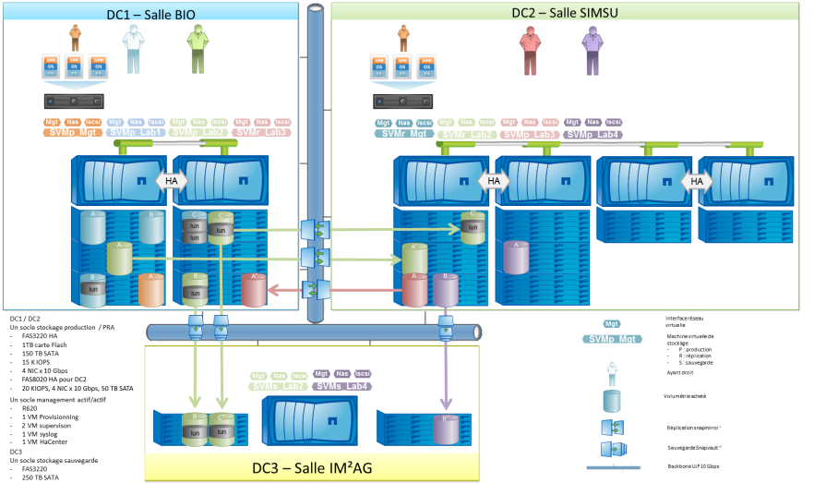

Slide 3
Implication du LPSC dans le projet Summer
Acquisition d’une volumétrie totale de 60 TO
30 TO en 2014
30 TO en 2015
Migration des home directory des utilisateurs sur cet espace de stockage
Un volume est destiné à la sauvegarde des datastore des machines virtuelles
Un volume est destiné à la sauvegarde des systèmes Apple (TimeMachine)
Plusieurs volumes sont réservés pour des données d’expérience
Lien 10 Gbits sur le backbone de l’UGA
Une personne du SI du LPSC est membre du comité technique Summer

